Slide 1
BỘ CÔNG THƯƠNG TRƯỜNG KINH TẾ KỸ THUẬT CÔNG NGHIỆP KHOA CNTT --O0O--
KHÓA LUẬN TỐT NGHIỆP
ĐỀ TÀI:
“ XÂY DỰNG WEBSITE BÁN SÁCH ONLINE ”
Sinh viên thực hiện:
Tô Đức Anh
Bùi Tiến Mạnh
Lê Huỳnh Sang
Bùi Thanh Bình
Giáo viên hướng dẫn:
Trần Hồng Việt

Slide 2
LỢI ÍCH CỦA VIỆC ĐỌC SÁCH.
Đào tạo não bộ
Giảm căng thẳng
Tăng sự tập trung của não bộ trong mọi hoàn cảnh
Cho giấc ngủ lành mạnh

Slide 3
LÝ DO CHỌN ĐỀ TÀI:
Trước hết là do sự phát triễn nhanh chống của ngành CNTT đặc biệt trong nhiều lĩnh vực quản lý kinh tế, nhất là việc tin học hóa.
Từ những phần mềm quản lý giúp việc bán hàng trở nên nhanh chóng và dễ dàng, cho đến việc Website ra đời không chỉ đáp ứng cho khách hàng đến trực tiếp cửa hàng mua sản phẩm, mà còn phục vụ cho những khách hàng ở xa.
Việc đọc sách giúp ta mở mang tri thức, hòa giải mọi sự tò mò về thế giới quanh ta, mà chúng còn giúp tinh thần ta trở nên sản khoai hơn. Không cần đi đâu xa, chỉ cần một cú “Click”.
Để tiếp cận và góp phần đẩy mạnh sự phổ biến của thương mại hóa ở nước ta hiện nay, nên em đã lựa chọn đề tài thiết kế Website Bán Sách Online nhằm đưa đến cho mọi người một địa điểm lý tưởng trong việc tìm mua sách cho mọi lứa tuổi.

Slide 4
BỐ CỤC TỔNG QUÁT:
1
MÔ TẢ BÀI TOÁN
2
PHÂN TÍCH HỆ THỐNG
3
VÍ DỤ
4
KẾT LUẬN VÀ PHƯƠNG HƯỚNG

Slide 5








1 MÔ TẢ BÀI TOÁN
1. Quyết định mua hoặc không mua.
4. Thanh toán sau khi nhận hang.
2. Tìm kiếm sản phẩm yêu thích.
Hoạt động của Khách hàng
3. Điền đầy đủ thông tin hoặc đăng kì làm thành viên.

Slide 6
1 1 MÔ TẢ BÀI TOÁN
1. Môi trường
Hoạt động của Quản trị viên
2. Quản lý các đơn đặt hàng
3. Các chương trình khuyến mãi, giảm giá

Slide 7
2 PHÂN TÍCH HỆ HỆ THỐNG
Khảo sát hiện trạng
Mục tiêu
Yêu cầu về chức năng và phi chức năng
Kế hoạch thực hiện

Slide 8
2 PHÂN TÍCH HỆ THỐNG
1
2
3
4
5
6
7
Phân tích chức năng
Mô hình luồn dữ liệu
Biểu đồ tuần tự
Mô hình lớp chi tiết
Biểu đồ thành phần
Biểu đồ triễn khai
Đặc tả giao diện

Slide 9
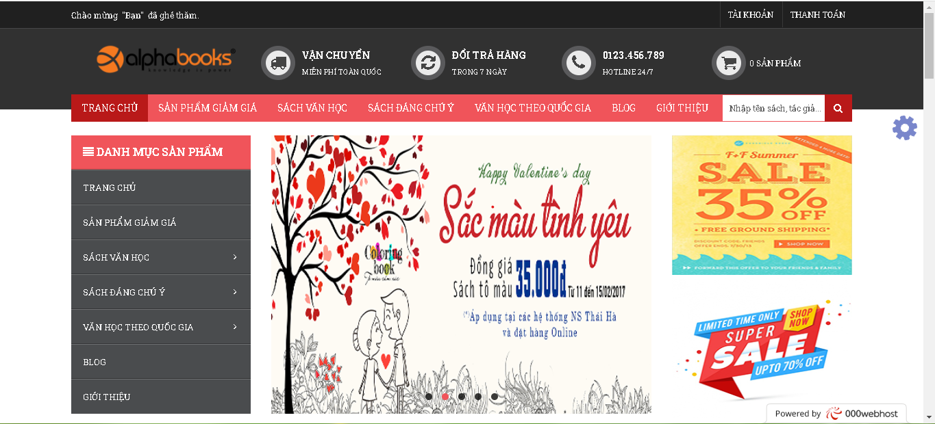
3 VÍ DỤ

Slide 10
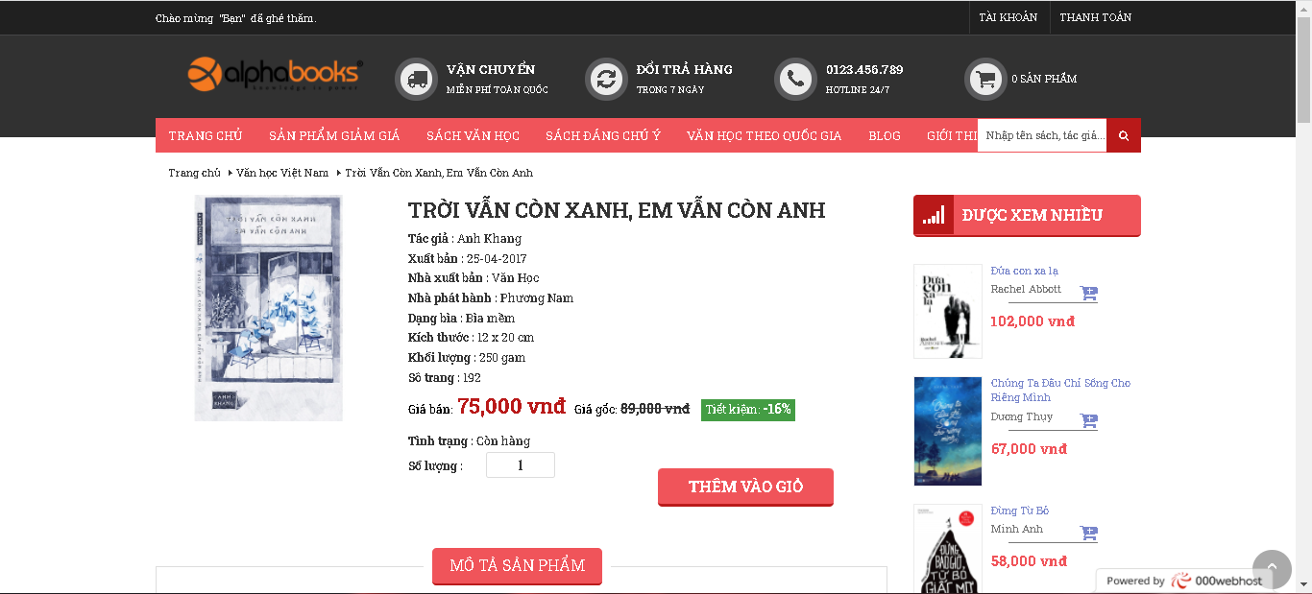
3 VÍ DỤ

Slide 11
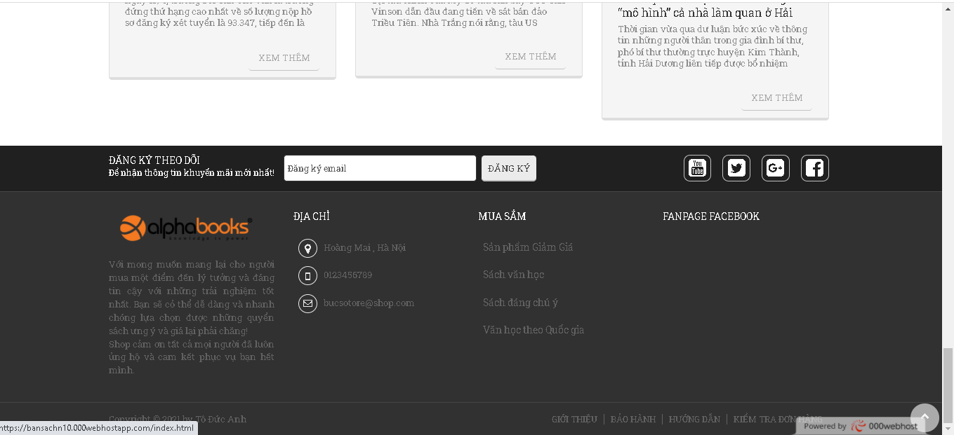
VÍ DỤ

Slide 12
4 KẾT LUẬN VÀ PHƯƠNG HƯỚNG
KẾT LUẬN
Với tốc độ phát triễn ngày càng tăng của mạng máy tính thì việc thiết kế và cài đặt cho khách hàng là rất cần thiết.
Với kiến thức nền tảng đã được học ở trường và bằng sự nổ lực, em đã hoàn thành đề tài “Xây dựng Website BÁN SÁCH ONLINE” lần này.
PHƯƠNG
HƯỚNG
Xây dựng thêm nhiều tiêu chí tìm kiếm.
Thêm các chức năng hỗ trợ ngôn ngữ, đơn vị tiền tề.
Xây dựng giao diện đẹp hơn với các công cụ điều hướng hợp lý, thân thiện với người sử dụng.
Xây dựng chức năng thanh toán thuận tiện nhất đối với khách hang.
Về phía quản trị thì sẽ gắn xây dựng thêm nhiều chức năng …

Slide 13
MỘT LẦN NỮA EM XIN CHÂN THÀNH CÁM ƠN!
EM XIN HẾT!

